Slide 1
顶点课程期末答辩
杨荣津
2026 年 1 月 8 日

Slide 2
目录
1 研究背景与意义
2 研究内容与思路
3 技术实现方案
4 实验与成果展示
5 总结与讨论

Slide 3


1 研究背景与意义
技术背景
  大语言模型用于对话生成、知识问答等场景展现出强大能力
  主流部署方式依赖云端服务器
  网络依赖：需要持续联网传输数据，在弱网或断网环境下难以使用
  隐私风险：用户输入的数据需上传云端，存在数据泄露隐患
  资源消耗：云端推理需要大量服务器算力支持，规模化应用成本较高

Slide 4

1 研究背景与意义
技术背景
  端侧部署：安卓设备全球用户基数最大的移动终端，端侧大模型部署具有极高的实用价值
  两大技术瓶颈
  硬件限制：多数安卓设备内存与算力有限，无法直接运行GB级原始模型
  框架适配：主流大模型推理框架对安卓端支持不足

Slide 5
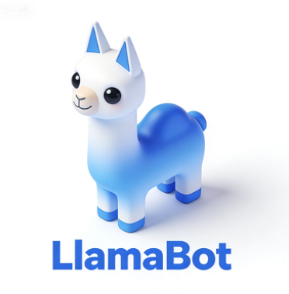
1 研究背景与意义
项目意义
  技术落地价值：
  探索llama.cpp 框架在安卓端的适配方案
  解决模型量化、跨语言调用等关键问题，为同类端侧大模型项目提供参考
  用户体验提升：
  开发的LlamaBot 应用支持本地推理
  无需联网即可实现对话交互，降低隐私风险的同时提升使用灵活性
  资源优化价值：
  通过模型量化与KV-Cache 量化优化，将模型体积压缩至1~2GB ，适配中低端安卓设备

Slide 6
目录
1 研究背景与意义
2 研究内容与思路
3 技术实现方案
4 实验与成果展示
5 总结与讨论

Slide 7
2.1 研究目标
核心研究目标
  模型部署目标：完成 Llama2、Qwen3 两款主流自回归大语言模型的安卓端量化部署，实现模型本地下载、加载与推理，摆脱云端依赖
  性能优化目标：突破安卓设备硬件限制与框架适配瓶颈，通过模型量化、KV-Cache 量化优化等技术，降低内存占用并提升推理速度，适配中低端安卓设备
  应用开发目标：开发功能完善的 LlamaBot 交互应用，支持文本/本地语音输入、实时对话生成等核心功能，同时保障用户隐私安全与使用灵活性。

Slide 8
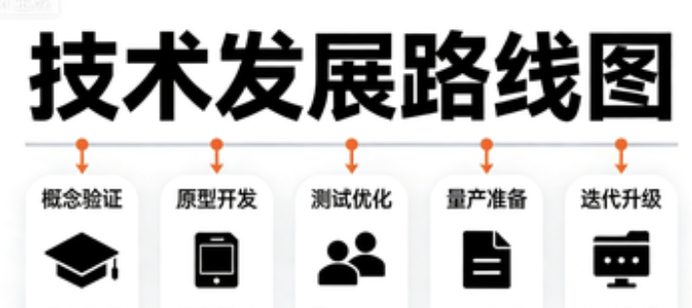
2.1 研究目标
技术路线
  框架适配 → 模型优化 → 应用开发 → 策略迭代
  框架适配：基于 llama.cpp 框架，通过 Android NDK 编译生成安卓兼容.so 库，适配 ARM64-v8a 架构，解决跨平台调用问题。
  模型优化：采用 4bit/8bit量化压缩模型，结合 KV Cache量化平衡性能与资源占用。
  应用开发：以 “Kotlin 前端 + C++ 后端” 跨语言架构，通过 JNI 实现层间调用，开发含模型下载、对话交互、主题适配的完整 APP。
  策略迭代：集成 Vosk 本地语音识别模型，完成性能测试与用户体验调优，形成技术方案。

Slide 9
目录
1 研究背景与意义
2 研究内容与思路
3 技术实现方案
4 实验与成果展示
5 总结与讨论

Slide 10
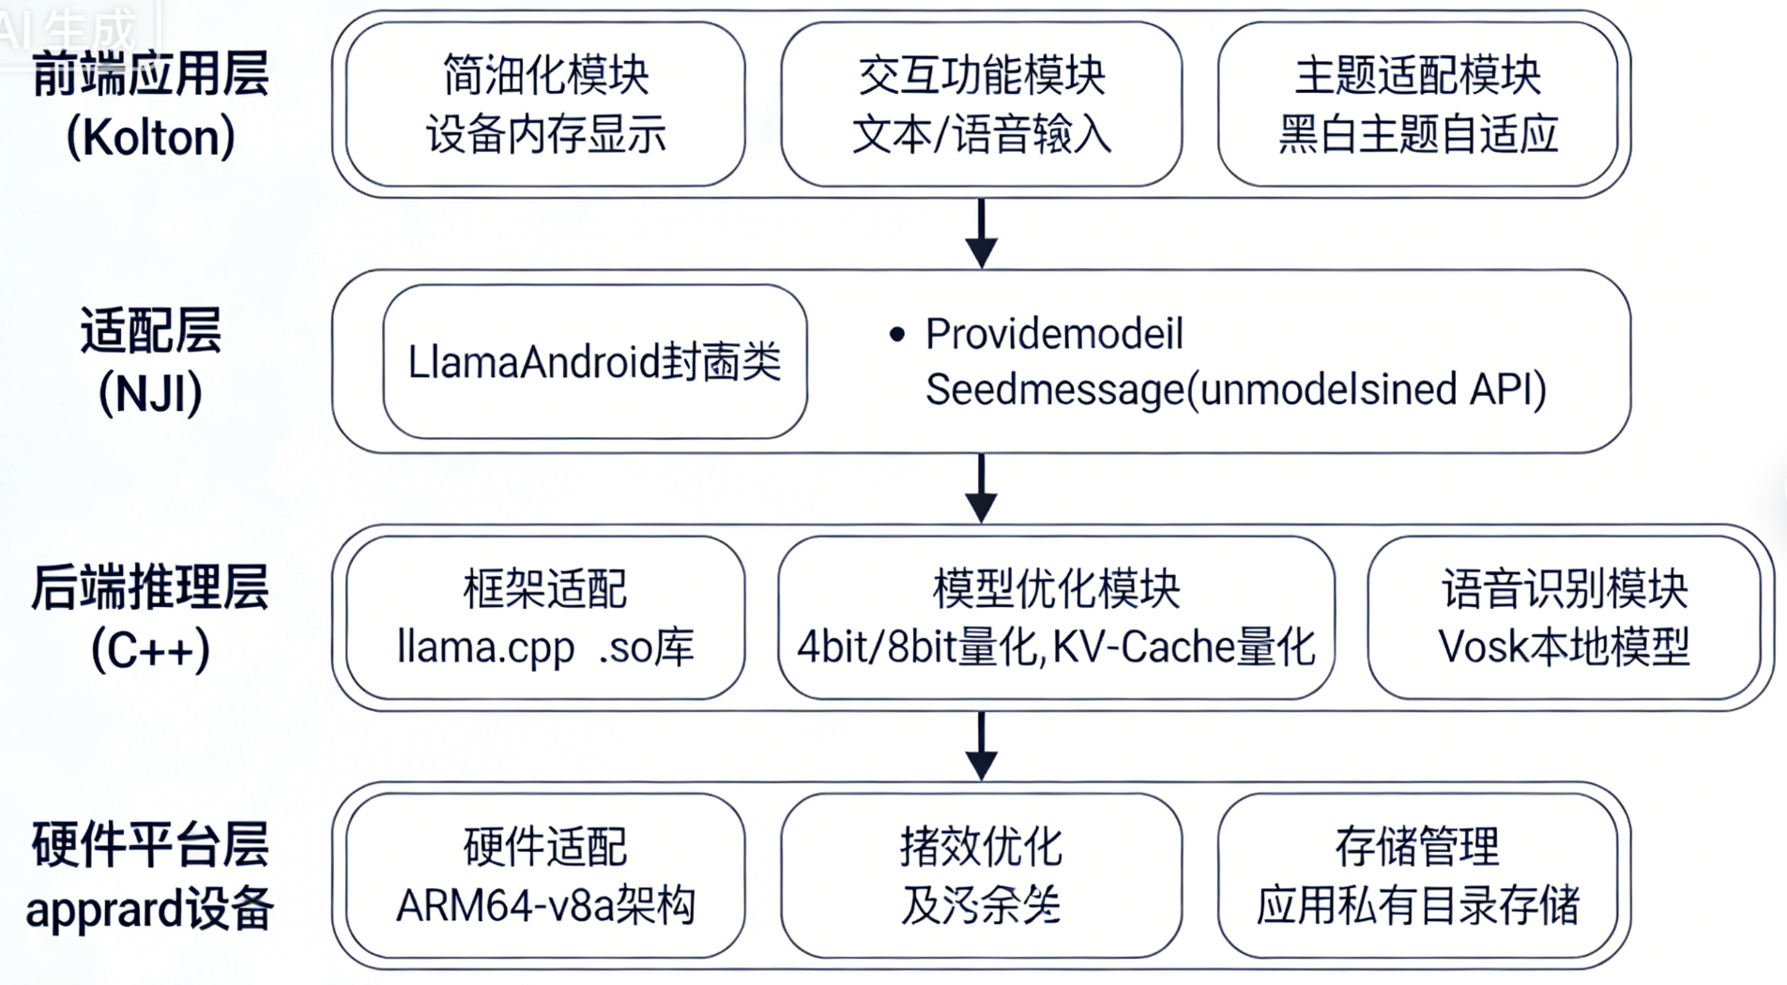
3.1 系统总体设计
核心架构图
(Kotlin)
(JNI)
效率优化

Slide 11
3.2 系统具体实现
框架适配实现
  编译工具：
  采用 Android NDK，通过 CMakeLists.txt 配置编译选项（指定 ARM64-v8a 架构、C++17 标准），将 llama.cpp 源码编译为 libggml.so、libllama.so 等安卓兼容动态库；
  跨层调用：
  通过 JNI 构建 LlamaAndroid 中间类，封装模型加载、对话请求、资源释放三大核心接口，实现 Kotlin 前端与 C++ 后端的高效通信。

Slide 12
3.2 系统具体实现
模型优化关键实现
  量化方案：
  采用 GGUF 格式量化，Llama2（1.1B）经 8bit量化后体积 1.17GB，Qwen3（4B）经 4bit 量化后体积 2.38GB，平衡精度与资源占用；
  KV-Cache 优化：
  放弃开发成本过高的 DynamicKV 策略，改用 KV-Cache 量化方案，在不大幅修改 llama.cpp 源码的前提下，进一步降低缓存内存占用，提升推理速度。

Slide 13
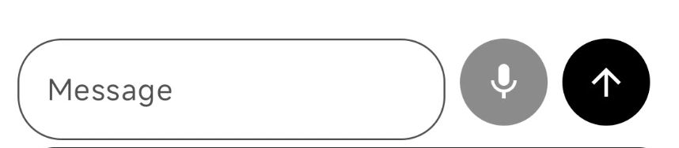
3.2 系统具体实现
应用功能实现
  交互优化：
  对话页面基于 LazyListState 实现消息自动滚动，输入文本实时触发模型本地推理
  语音识别：
  集成 Vosk 本地语音模型（几十 MB 体积打包进 APK），替代不可用的 Google 系统语音服务，实现 “语音输入→本地识别→文本生成” 全流程本地闭环。

Slide 14
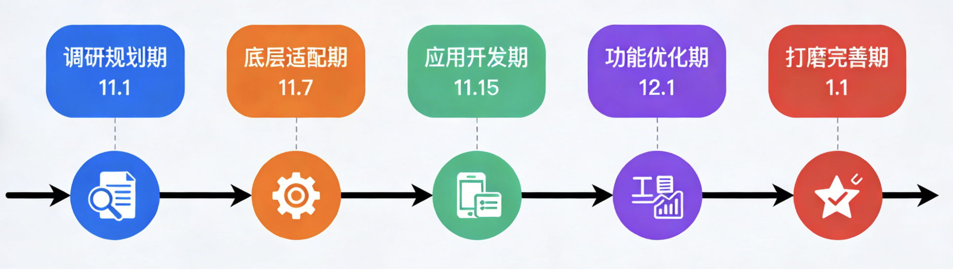
3.3 项目进展路线图
项目进展路线图
  参考形式确定技术路线
  完成llama.cpp框架/安卓 NDK/模型选型调研
  阅读DynamicKV相关论文
  完成llama.cpp安卓端编译适配，生成.so库
  实现Llama2/Qwen3模型量化与adb推理测试
  学习安卓开发基础，基于 Kotlin+Jetpack Compose 实现APP前端UI
  通过 JNI 打通前后端调用
  开发模型下载/对话交互/主题适配功能
  集成Vosk本地语音识别
  完成KV-Cache量化优化
  优化UI交互细节
  适配多分辨率安卓设备
  生成最终APK

Slide 15
3.4 项目分工
小组分工情况
成员 | 分工 | 工作量
11月的杨荣津 | 部署、开发 | 35%
12月的杨荣津 | 推理优化 | 55%
1月的杨荣津 | 报告 | 10%

Slide 16
目录
1 研究背景与意义
2 研究内容与思路
3 技术实现方案
4 实验与成果展示
5 总结与讨论

Slide 17
4.1 实验方案
项目实验环境与准备过程
硬件平台：Apple M1 GPU (Unified Memory)
推理框架：llama.cpp (Metal backend, GGUF v3)
Batch size：1 sequence × 512 tokens
测试方式：Prompt Prefill (pp512), Text Generation (tg128)

Slide 18
4.2 实验结果
本节介绍项目的具体实验结果
  延迟（ms / token）
  峰值内存
 | pp速度（tokens/s） | 延迟（ms/token） | tg速度（tokens/s） | 延迟（ms/token）
fp16 | 792.02 | 1.26 | 68.17 | 14.7
q8 | 799.53 | 1.25 | 70.56 | 14.2
q4 | 811.13 | 1.23 | 72.60 | 13.7
 | pp阶段llama_kv_cache: Metal KV buffer size | tg阶段llama_kv_cache: Metal KV buffer size
fp16 | 11 MiB | 2.75 MiB
q8 | 5.84 MiB | 1.46 MiB
q4 | 3.09 MiB | 0.77 MiB

Slide 19
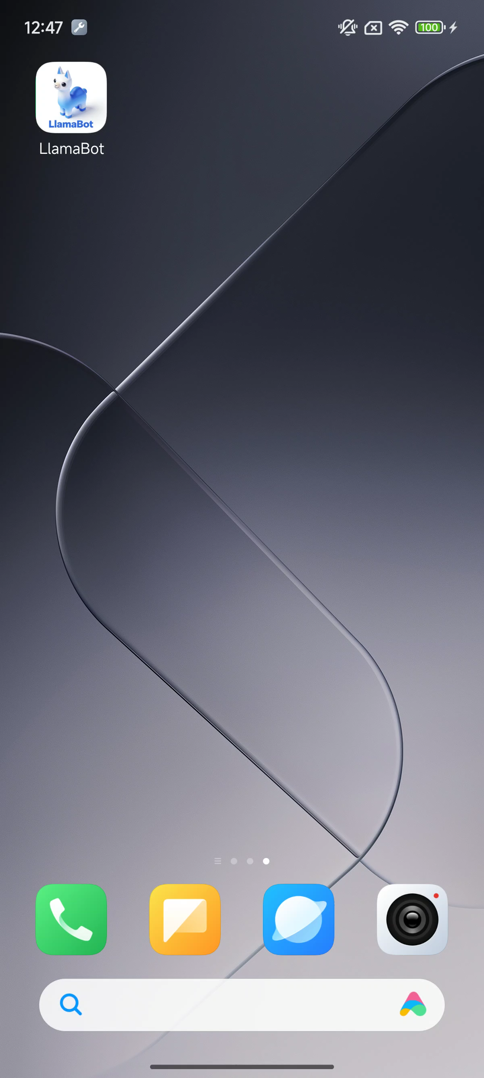
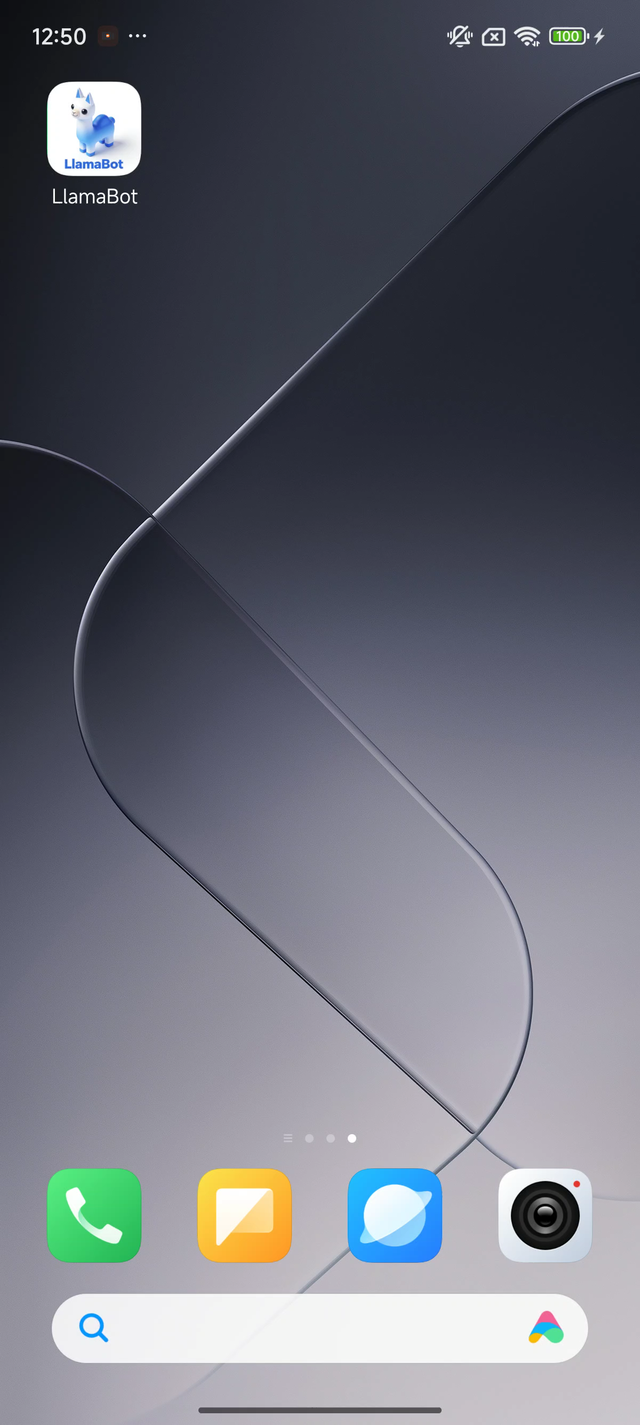
4.2 实验结果
使用演示
Llama2
Qwen3

Slide 20
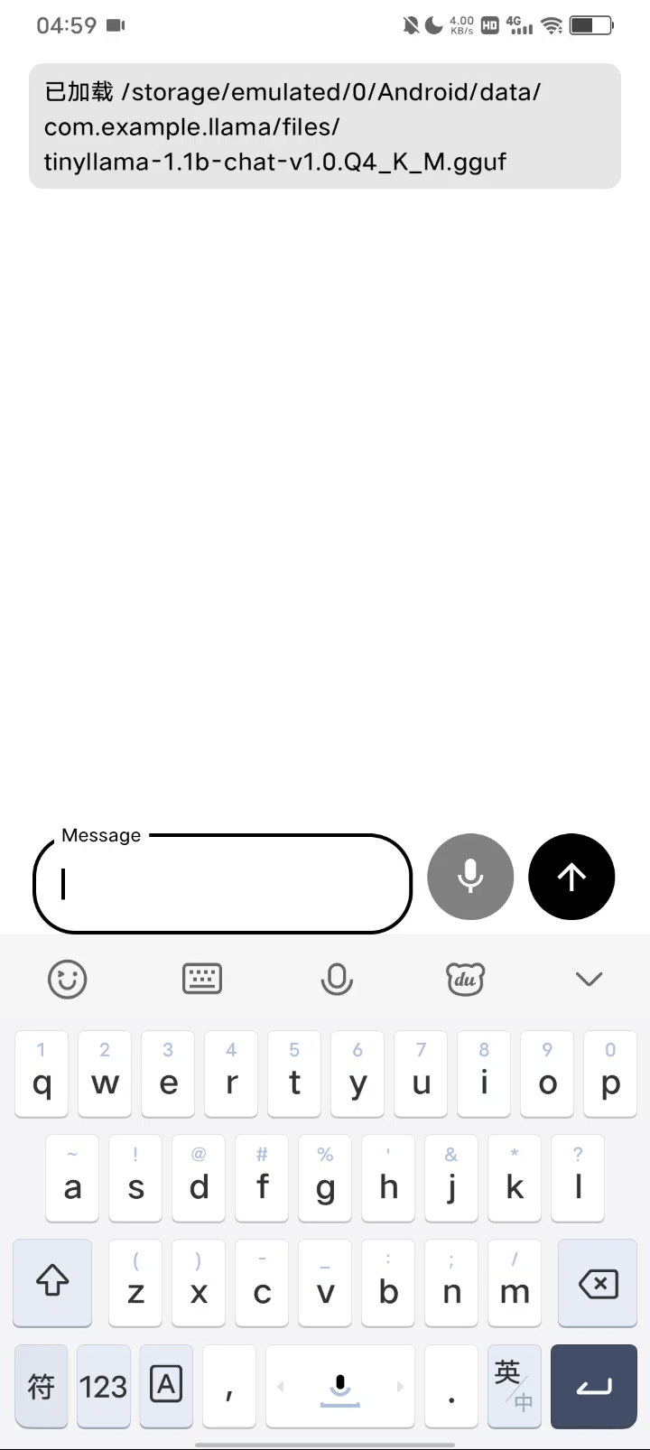
4.2 实验结果
语音转文本

Slide 21
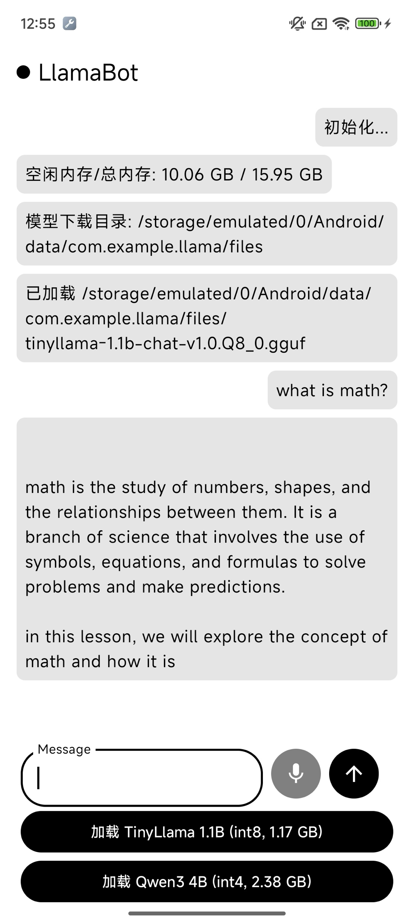
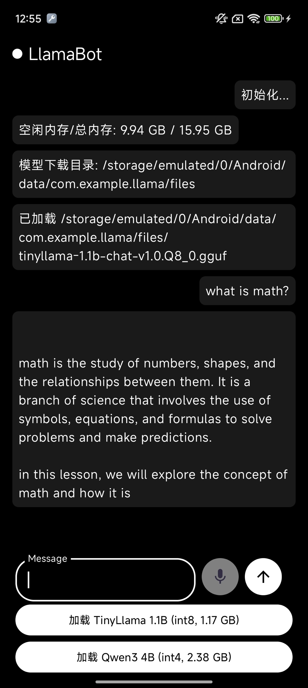
4.2 实验结果
两种主题

Slide 22
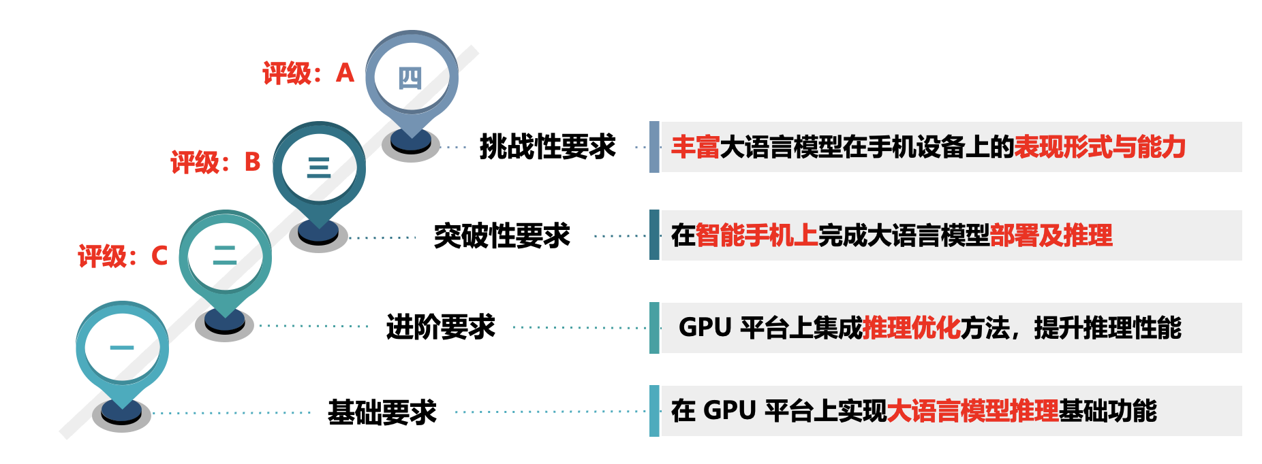
4.3 目标达成情况对照表
本节介绍项目对应的技术方案评级的完成情况
  ✅挑战性要求：开发LlamaBot在手机设备上进行交互，并具有语音识别功能（100%）
  ✅突破性要求：在小米14完成大语言模型部署及推理（100%）
  ✅进阶要求：模型推理优化，模型量化 + KV Cache量化优化（100%）
  ✅基础要求：GPU平台大模型推理（100%）

Slide 23
目录
1 研究背景与意义
2 研究内容与思路
3 技术实现方案
4 实验与成果展示
5 总结与讨论

Slide 24
5.1 总结与展望
本节对课题进行总结
  创新性：轻量化部署方案创新、KV-Cache 优化适配创新、全流程本地交互创新、跨层架构复用创新
  局限性：硬件适配范围有限、推理速度仍有优化空间、语音识别精度待提升、模型能力依赖基础模型
  收获：技术能力提升、工程实践经验、问题解决思维、产品思维培养
  未来可继续探索的方向：硬件适配拓展、推理性能深度优化、模型能力升级与扩展、动态KV Cache优化策略落地

Slide 25
5.2 相关课程支撑目标情况
相关课程支撑目标情况
  核心支撑课程与技术栈对应关系
  编程基础类课程：C++ 程序设计、Java 编程基础
  计算机系统类课程：计算机组成原理、操作系统帮助理解安卓设备 CPU 架构、内存管理机制
  移动开发类课程：Android 应用开发课程
  人工智能类课程：人工智能导论
  课程目标设计评价
  很好地体现了 “顶点课程” 的核心需求：
  综合性强：融合移动开发、人工智能、跨语言编程、工程编译等多领域知识
  实践性突出：以 “端侧大模型部署” 这问题为载体，检验了工程实践能力
  挑战性适配：课题面临安卓硬件限制，需要探索解决方案
  价值导向明确：项目聚焦 “隐私保护、轻量化部署” 实际需求

Slide 26
5.3 课程建议与意见
意见和建议
  感谢助教和老师的辛苦付出，和精心编写的教程
  针对端侧设备提供更多优化的方案

Slide 27
6. 结语
谢谢！

